Slide 1


სსიპ სახელმწიფო ზრუნვისა და ტრეფიკინგის მსხვერპლთა, დაზარალებულთა დახმარების სააგენტო

Slide 2
2020 წლის 1 თებერვლის ორგანიზაციული ტრანსფორმაცია
ადამიანით ვაჭრობის (ტრეფიკინგის) მსხვერპლთა, დაზარალებულთა დაცვისა და დახმარების სახელმწიფო ფონდი
1 თებ. 2020 გარდაიქმნა
სახელმწიფო ზრუნვისა და ტრეფიკინგის მსხვერპლთა, დაზარალებულთა დახმარების სააგენტოდ
ადრე:
ადმინისტრირებას უწევდა სახელმწიფო ზრუნვისა და ძალადობის მსხვერპლთა მხარდამჭერ მომსახურებებს:
5 ოჯახში ძალადობის და ტრეფიკინგის მსხვერპლთა თავშესაფარი
5 ოჯახში ძალადობის მსხვერპლთა კრიზისული ცენტრი
3 შშმ პირთა პანსიონატი
2 ხანდაზმულთა პანსიონატი
2 ბავშვთა სახლი
წლიურად ვემსახურებით 500-ზე მეტ ბენეფიციარს
დაემატა:
ახალი ფუნქციები და გახდა:
მეურვეობისა და მზრუნველობის ორგანო
საერთაშორისო შვილად აყვანის ურთიერთობებში – ცენტრალური ორგანო
სოციალური რეაბილიტაციისა და ბავშვზე ზრუნვის სახელმწიფო პროგრამის განმახორციელებელი.
მეურვეობისა და მზრუნველობის ორგანო საქართველოს მთელ ტერიტორიაზე მოიცავს:
15 რეგიონალურ ცენტრს
56 რაიონულ წარმომადგენლობას
წლიურად ვემსახურებით 12 000-ზე მეტ ბენეფიციარს

Slide 3
სააგენტოს რესურსები
დასაქმებულ პირთა რიცხოვნობა
პროგრამების მართვის ბიუჯეტი
სააგენტოს მიერ განხორციელებადი პროგრამების ჯამური ბიუჯეტი
333
591
924
იყო 1,100,000ლ.
5,473,300ლ.
იყო 8,400,000ლ.
48,136,874ლ.

Slide 4
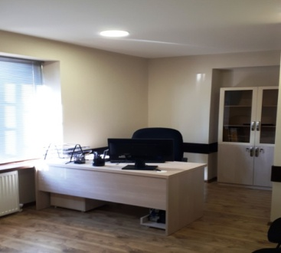
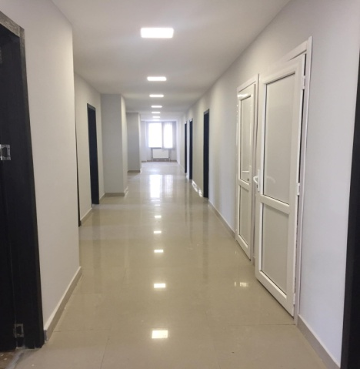


2019-2020
გაიხსნა მარნეულის ძალადობის მსხვერპლთა მომსახურების კრიზისული ცენტრი.
რეკონსტრუქცია ჩაუტარდა თბილისის ადამიანით ვაჭრობის (ტრეფიკინგის) და ძალადობის მსხვერპლთა მომსახურების დაწესებულება - თავშესაფარს.
ფუნქციონირება დაიწყო ბავშვთა დახმარების ცხელმა ხაზმა 111.
ჩატარდა თავშესაფრებისა და კრიზისული ცენტრების მომსახურების ეფექტიანობის შეფასება - გამოკითხული ბენეფიციარების 94% -მა სერვისები ეფექტიანად შეაფასა.

Slide 5
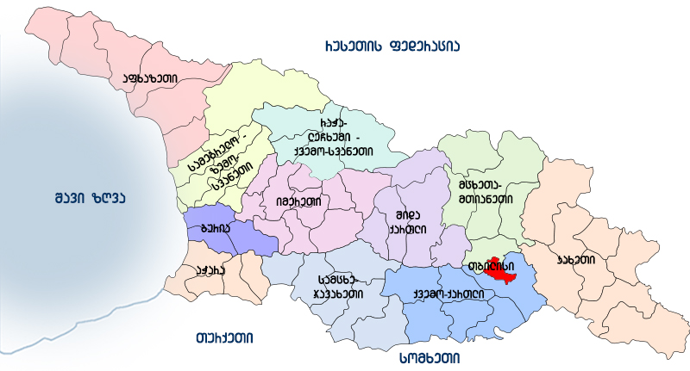


2019-2020
513 ბენეფიციარმა
თავშესაფრის მომსახურებით ისარგებლა
კრიზისული ცენტრის მომსახურებით ისარგებლა
491 ბენეფიციარმა
ძალადობის საკითხებზე საკონსულტაციო ცხელი ხაზის 116 006 მომსახურებით ისარგებლა
2082 პირმა
ბავშვთა დახმარების ცხელი ხაზის 111 მომსახურებით ისარგებლა
567
თავშესაფარი თბილისი, გორი, ქუთაისი, ბათუმი , სიღნაღი კრიზისული თბილისი, გორი, ქუთაისი, ოზურგეთი, მარნეული

Slide 6
2020
გაიზარდა სოციალურ მუშაკთა შრომის ანაზღაურება
დაიხვეწა და ჩამოყალიბდა უფრო მოქნილი ახალი ორგანიზაციული სტრუქტურა
მიმდინარეობს კვალიფიციური კადრებით დაკომპლექტების პროცესი
რეორგანიზაციის ფარგლებში გამოიყო და ცალკე ჩამოყალიბდა მეურვეობა-მზრუნველობის ორგანო.
შეიქმნა მოქნილი სისტემა, სადაც ერთი ქოლგის ქვეშ მოექცა მოწყვლადი ჯგუფები და მათთვის განკუთვნილი სერვისები
ბენეფიციარების ინტერესების გათვალისწინებით გადაიხედა და დაიხვეწა - სოციალური რეაბილიტაციისა და ბავშვზე ზრუნვის სახელმწიფო პროგრამა.
მიმდინარეობს ქვეპროგრამების დიჯიტალიზაციის პროცესი.
შეიქმნა ბავშვთა დახმარების ცხელი ხაზი - 111

Slide 7
დისტანციურ მომსახურებაზე გადასვლის რეკომენდაცია მიეცათ შესაბამისი ქვეპროგრამების პროვაიდერ ორგანიზაციებს
განხორციელდა მოწყვლადი ჯგუფების საჭიროებების კვლევა და შესაბამისი ინტერვენციები
სააგენტოს რეგიონულ/რაიონულ ცენტრებს თავიანთი ფუნქციების შესასრულებლად მიეცათ შესაბამისი სახელმძღვანელო ინსტრუქციები
სააგენტო მუშაობის ნახევრად დისტანციურ რეჟიმზე გადავიდა
დღის ცენტრების ქვეპროგრამით მოსარგებლე 2127 ბენეფიციარს გადეცა 160-ლარიანი კვების ვაუჩერი (ჯამში 340 320 ლარის ღირებულების).
ქ. თბილისში გაიხსნა საკარანტინე სივრცე, რაც გულისხმობდა 24-საათიან ზრუნვის დაწესებულებებში გადაყვანამდე, ბავშვის 14 დღით განთავსებას.
ძალადობის მსხვერპლთა თავშესაფარში მოეწყო საიზოლაციო სივრცე, რაც გულისხმობდა ბენეფიციარების 14 დღით განთავსებას და ამის შემდეგ მათ თავშესაფრებში გადაყვანას.
სააგენტოს სტრუქტურულ ერთეულებში და ფილიალებში ჩატარდა სადეზინფექციო სამუშაოები და გადაეცათ ინფექციისგან დაცვის საშუალებები.
კორონავირუსით (SARS-COV-2) გამოწვეული ინფექციის (COVID-19) გავრცელების პირობებში განხორციელებული საქმიანობა

Slide 8

სოციალური რეაბილიტაციისა და ბავშვზე ზრუნვის სახელმწიფო პროგრამის ფარგლებში
ოჯახის გაძლიერების მომსახურებები
კრიზისულ მდგომარეობაშიმყოფი ბავშვიანი ოჯახების დახმარების ქვეპროგრამა.
მზრუნველობამოკლებული ბავშვების რეინტეგრაციის ქვეპროგრამა.
დღის ცენტრებში მომსახურებით უზრუნველყოფის ქვეპროგრამა.
წლის განმავლობაში მომსახურებით სარგებლობს 4300 ბენეფიციარი
მხარდაჭერის მომსახურებები
ბავშვთა ადრეული განვითარების ხელშეწყობის ქვეპროგრამა.
ბავშვთა რეაბილიტაცია/აბილიტაციის ქვეპროგრამა.
ომის მონაწილეთა რეაბილიტაციის ხელშეწყობის ქვეპროგრამა.
დღის ცენტრებში მომსახურებით უზრუნველყოფის ქვეპროგრამა.
დამხმარე საშუალებებით უზრუნველყოფის ქვეპროგრამა.
ყრუთა კომუნიკაციის ხელშეწყობის ქვეპროგრამა.
განვითარების მძიმე და ღრმა შეფერხების მქონე ბავშვთა ბინაზე მოვლით უზრუნველყოფის ქვეპროგრამა.
წლის განმავლობაში მომსახურებით სარგებლობს 6000 -მდე ბენეფიციარი
24-საათიანი სერვისები
დედათა და ბავშვთა თავშესაფრით უზრუნველყოფის ქვეპროგრამა.
მინდობით აღზრდის ქვეპროგრამა.
მცირე საოჯახო ტიპის სახლებში მომსახურებით უზრუნველყოფის ქვეპროგრამა.
მიუსაფარ ბავშვთა თავშესაფრით უზრუნველყოფის ქვეპროგრამა.
სათემო ორგანიზაციებში მომსახურებით უზრუნველყოფის ქვეპროგრამა.
მძიმე და ღრმა შეზღუდული შესაძლებლობის ან ჯანმრთელობის პრობლემების მქონე ბავშვთა სპეციალიზებული საოჯახო ტიპის მომსახურების ქვეპროგრამა.
წლის განმავლობაში მომსახურებით სარგებლობს 2400 -მდე ბენეფიციარი

Slide 9

მეურვეობა და მზრუნველობა
მცირე საოჯახო ტიპის სახლებში მომსახურებას იღებს 315 ბავშვი
რეინტეგრაციის შემწეობას იღებს 504 ბავშვის ბიოლოგიური ოჯახი
მიუსაფარ ბავშვთა თავშესაფრებში მომსახურებას იღებს 202 ბავშვი
დედათა და ბავშვთა თავშესაფარში მომსახურებას იღებს 68 ბენეფიციარი (მათ შორის, 28 დედა და 40 ბავშვი).
მინდობით აღზრდის მომსახურებას იღებს 1584 ბენეფიციარი

Slide 10
2020
მიმდინარეობს სოციალურ მუშაკთა საქმიანობის პროფესიული ზედამხედველობა - სუპერვიზია.
ვიწყებთ ფსიქოლოგების საქმიანობის პროფესიული ზედამხედველობას - სუპერვიზიას.
მიმდინარეობს მუშაობა სექსუალური ძალადობის მსხვერპლი ბავშვებისათვის ახალი სერვისის შექმნის მიმართულებით.
დაწყებულია შშმპ დიდი ინსტიტუციების დეინსტიტუციონალიზაციის პროცესი პარტნიორ ორგანიზაციებთან ერთად
დაწყებულია ჩვილ ბავშვთა სახლის დეინსტიტუციონალიზაციის პროცესი
ფართოვდება ბავშვთა დახმარების საკითხებზე საკონსულტაციო ცხელი ხაზის - 111 მანდატი. (ნარკო და აზარტულ თამაშებზე დამოკიდებულ ბავშვთა და მოზარდთა კონსულტირება/დახმარება)
დაწყებულია მატერიალიზებული ვაუჩერის ელექტრონული შეტყობინებით ჩანაცვლების პროცესი
მიმდინარეობს შვილად აყვანის ერთიანი რეესტრის დიჯიტალიზაციის პროცესი
მიმდინარეობს ქვეპროგრამების ადმინისტრირების შესაბამისი ელექტრონული პორტალის განახლების პროცესი.

Slide 11











პარტნიორები და დონორები

Slide 12

დიდი მადლობა ყურადღებისთვის

